Slide 1
Отчет Главы Администрации
Старостаничного сельского поселения

Slide 3
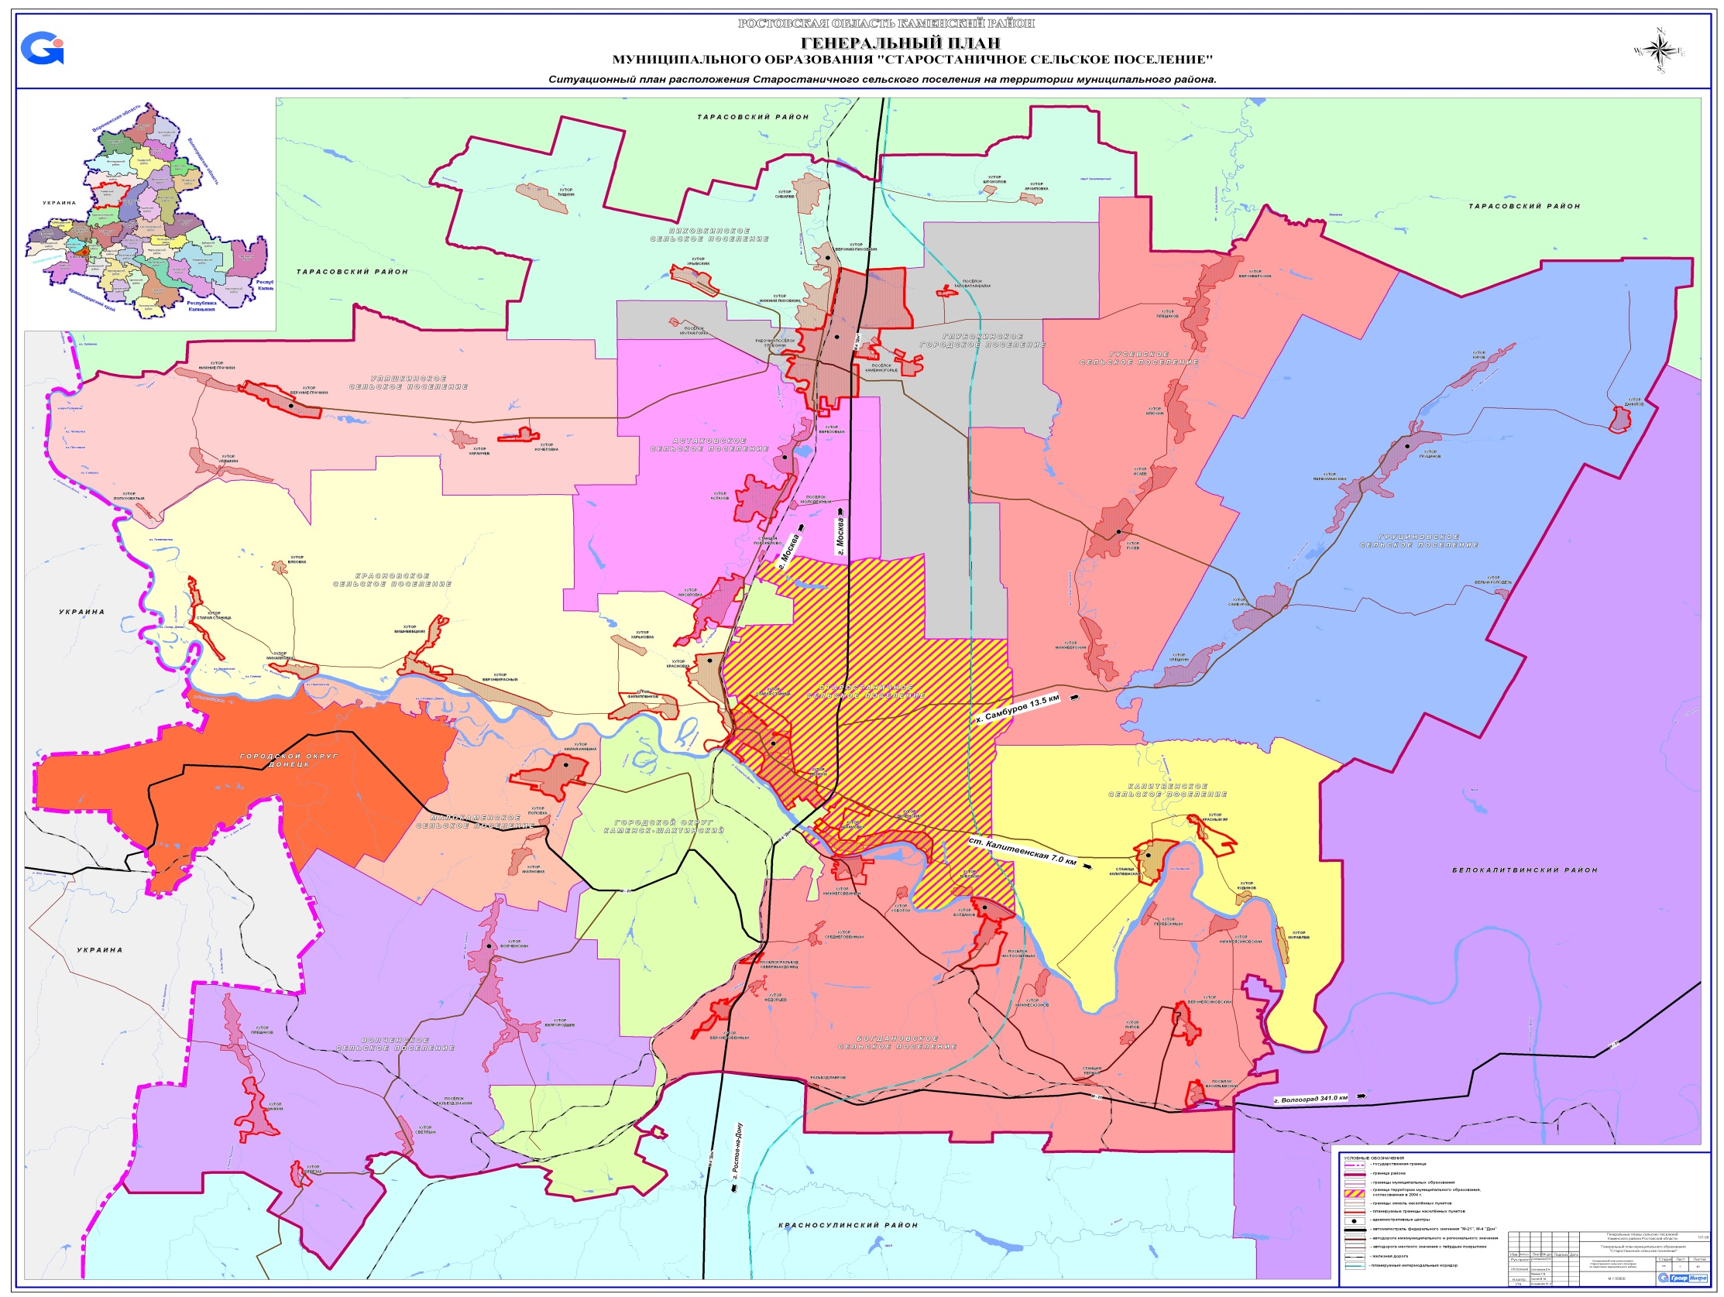

Slide 4
Населенные пункты входящие в состав Старостаничного сельского поселения
х. Старая Станица - 8550
х. Лесной - 650
х. Абрамовка – 607
х. Диченский - 541
х. Дубовой - 3

Slide 6
Показатели работы
94 нотариальных действия
2608 справок
27 выписок из похозяйственных книг
78 постановлений
48 распоряжений

Slide 7
794 похозяйственные книги с 1943 года

Slide 8
Обращения граждан

Slide 9
Собрание депутатов Старостаничного сельского поселения

Slide 10
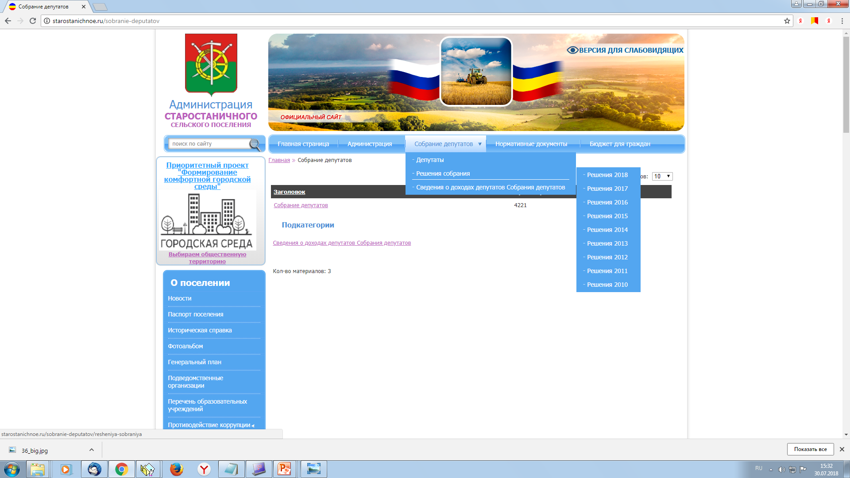

Slide 11
Финансовая сфера

Slide 12
Доходы бюджета поселения

Slide 13
Увеличение муниципальной собственности
Грунтовая дорога в х. Дубовой
Скважина х. Лесной,
2 земельных участка с/т «Черемушки»
2 нежилых здания с/т «Черемушки»

Slide 15
Реализация муниципальных программ
«защита населения и территории от чрезвычайных ситуаций – 145,5 тыс. руб.
«развитие физической культуры и спорта» – 7,7 тыс. руб.
«комплексное развитие Старостаничного с/п» – 507 тыс. руб.
прочие мероприятия по содержанию территории – 393 тыс. руб.
«развитие культуры» - 1616.5 тыс. руб.

Slide 16
Социальная сфера

Slide 17
Помним и уважаем старшее поколение

Slide 18
Ведется совместная работа с КУИ по выделению и предоставлению з/у , гражданам имеющим трех и более детей, в 2018 году планируется предоставить 24 семьям

Slide 19
ВУС

Slide 21
Ремонт кабинета ВУС

Slide 22
Благоустройство и ЖКХ

Slide 23
Центральная площадь Старой Станицы

Slide 24
Детская площадка по ул. Ломоносова

Slide 25
Выражаем огромную благодарность инициативным гражданам в помощи по установке детской площадки
Спасибо!!!

Slide 27
Все на субботник!!!

Slide 28
Покос сухой растительности

Slide 29
Уничтожение амброзии

Slide 30
Ликвидация свалочных очагов

Slide 33
Информационная встреча с населением

Slide 34
Содержание памятников
Никто не забыт, ничто не забыто

Slide 35
Благоустройство кладбищ

Slide 36
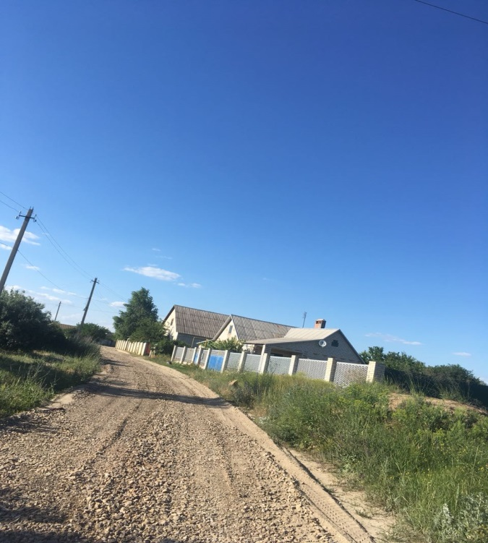
Ремонт дорог

Slide 37
Асфальтовое покрытие по ул. Большевистской
Спасибо!!!

Slide 38
Уличное освещение

Slide 39
Устраняем лужу по ул. Буденного
Благодарим Фищева Виктора Михайловича

Slide 40
Открытие пожарно-спасательной станции

Slide 41
Уважаемые граждаже, купайтесь в специально отведенных местах!

Slide 42
Доводим до сведения граждан данную информацию

Slide 44
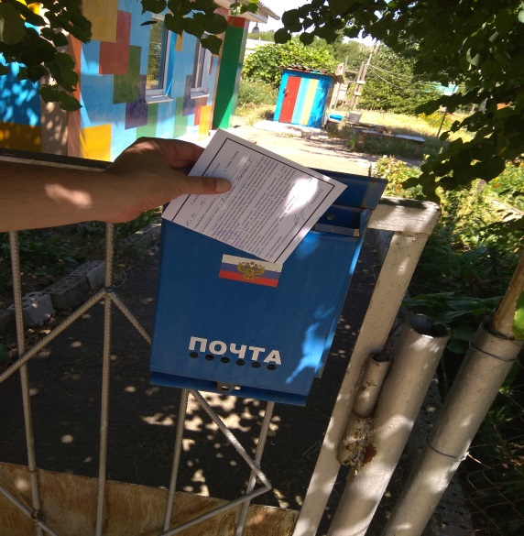
Работа с населением по противопожарной безопасности

Slide 45
Противопожарная опашка хуторов

Slide 46
Указатель естественного источника забора воды

Slide 47
Культурная сфера

Slide 48
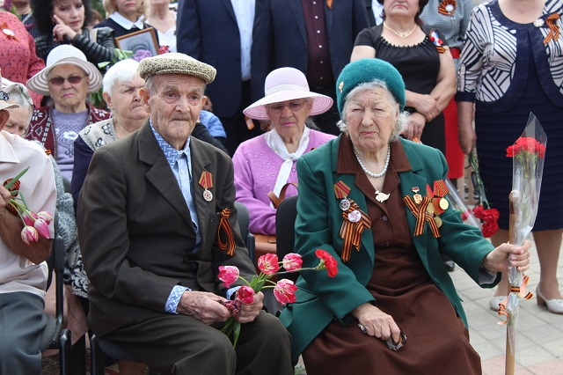
Массовые мероприятия

Slide 49
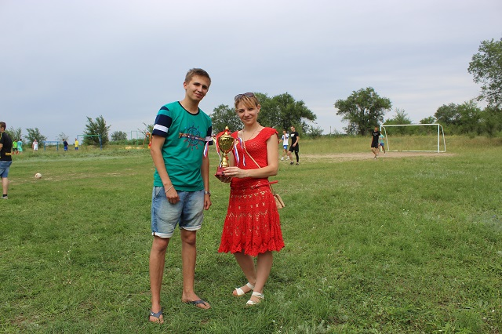
2018 – год волонтера , добровольца и детского спорта

Slide 50
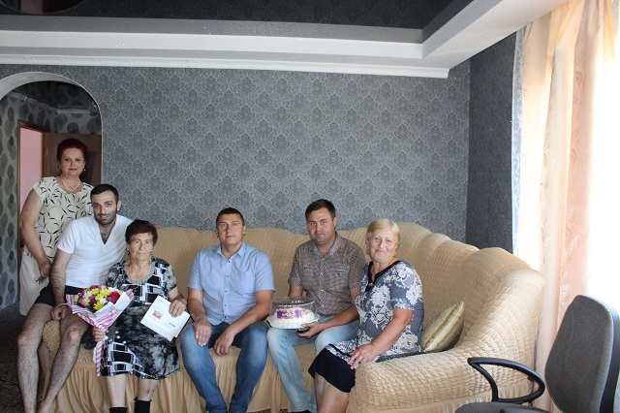
Совместно ведем активную работу

Slide 51
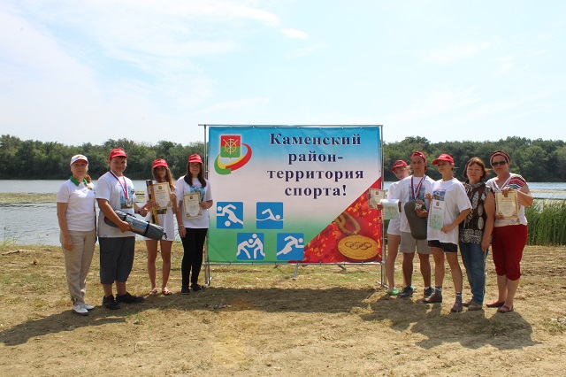
Слет молодежи открытый воздух

Slide 52
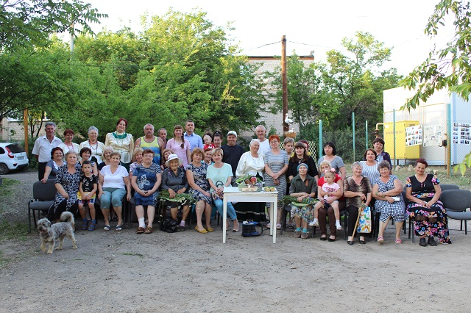
День соседей

Slide 54
Планы на будущее
Изготовление сметы по благоустройству центральной площади
Установка дополнительных точек уличного освещения
Отсыпка щебнем ул. Королева в х. Лесном и ул. Блинова в х. Старая Станица
Восстановление дорожной разметки по ул. Левитана в х. Диченский

Slide 55
Планы на будущее
После проведения восстановительных работ подрядчиком по строительству разводящих сетей водопровода в х. Старая Станица по ул. Шолохова и пер. Монтажный вблизи образовательных учреждений будет нанесена разметка на пешеходные переходы согласно новым национальным стандартам
Заключить договор на работы по сносу аварийно-опасных деревьев
Закончить ремонтные работы в ФАПе х .Лесной и ремонт входа в ФАП в х. Диченский.

Slide 57
Спасибо, за внимание!

